Slide 1
إعداد المعلمات :
أ / فضة المطيري أ / منى المرشاد أ / أنفال الوعلان

Slide 3
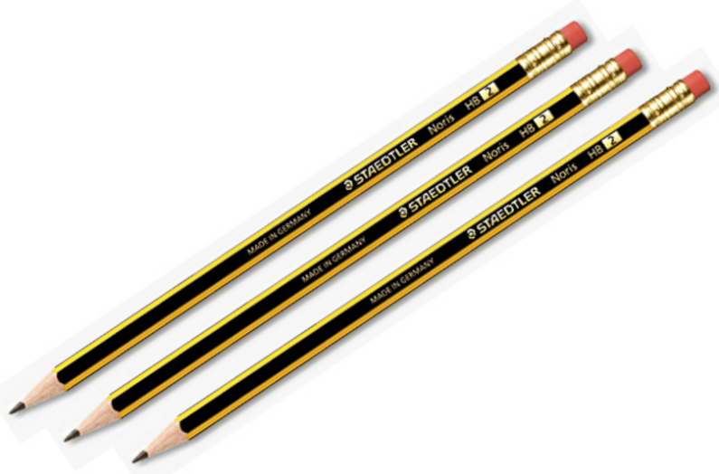
نشاط : عزيزي المتعلم ، ناقش مع زملائك في المواقف الآتية :
قيل إن فهم السؤال يعني نصف الإجابة ، فماذا يعني ذلك ؟
تخيل أنك مهندساً معمارياً ، وطلب منك تصميم مجمع تجاري متميز الشكل ، فما التصميم الفريد الذي ترغب أن يكون عليه المجمع ؟
اذكر خلال ( 3 ) دقائق ( 10 ) استخدامات ممكنة لقلم الرصاص ؟

Slide 4
التفكير :
التفكير نعمة من نعم الله التي وهبها لبني البشر دون غيرهم من المخلوقات
عملية ذهنية تحدث داخل العقل الإنسان
ويصاحبها سلوك خارجي ينتج عن عملية التفكير
فالانسان الذي قام باختراع الآلة البخارية والبوصلة والكهرباء وغيرها من الاختراعات ، إنما قام بعملية التفكير المنتجة

Slide 5
وبواسطة التفكير ، فالانسان
يتخذ
القرارات المناسبة
يضع
المخططات
يحقق
الاكتشافات
يحل
المشكلات
يفهم
طبيعة الأشياء
يكتسب
المعارف
والخبرات
ويظهر التفكير من خلال
اللغة واستعمال الأرقام والإشارات والخرائط الجغرافية والعلامات الموسيقية

Slide 6
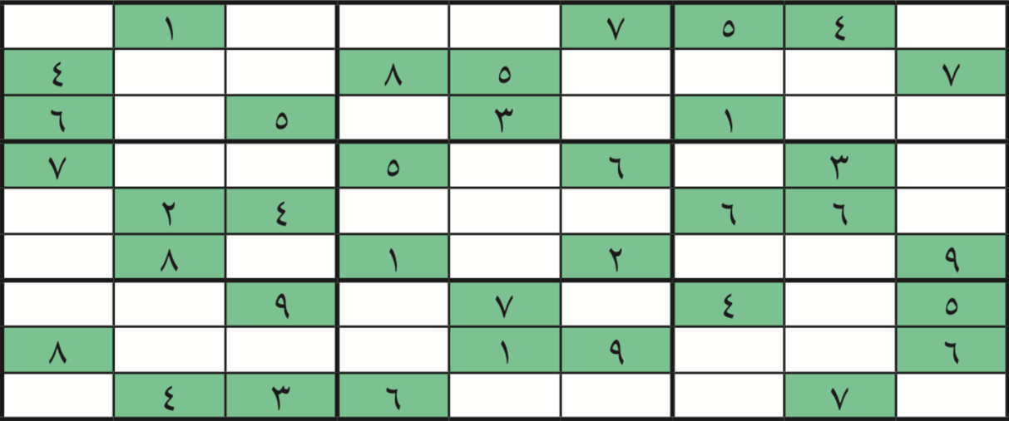
نشاط : عزيزي المتعلم ، حاول أن تشحذ عقلك بالتمرين التالي :
تعرف على لعبة ( السدوكو ) ثم خلال ( 5 ) دقائق ، حاول أن تكمل الأعداد في المربعات الخالية :

Slide 7
سلوك ذهني
صادر عن الدماغ
صفة خاصة بالبشر
مميزات التفكير
غايته مساعدة الفرد على فهم المواقف والتعامل معها
يتكون من
سلسلة
من النشاطات الذهنية

Slide 8
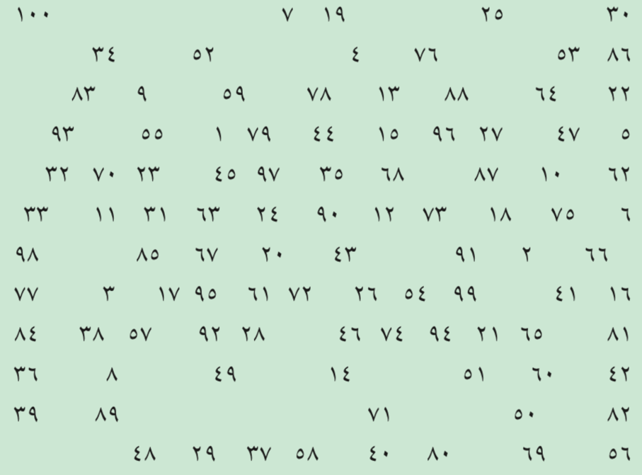
نشاط :
عزيزي المتعلم :
خلال ( 3 ) دقائق حاول أن توصل بين الأرقام مبتدأ بالرقـم ( 1 ) ومنتهياً بالرقم ( 100 ) :

Slide 9
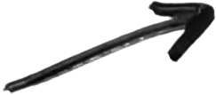
التحليل والتركيب
الفهم والاستيعاب
وظائف التفكير
الاستنتاج والحكم
التقويم والنقد
الإبداع والاكتشاف

Slide 11
السؤال الأول : بعد قراءة الفقرة التالية من الكتاب المدرسي ( ص : 43 ) ، أجب عما يلي :
2
1
4
3
6
5
1- ما هي المهارات التي يكتسبها الانسان عن طريق التفكير ؟

Slide 12
السؤال الأول : بعد قراءة الفقرة التالية من الكتاب المدرسي ( ص : 43 ) ، أجب عما يلي :
1
4
3
2
2- كيف يظهر التفكير ؟

Slide 13
ما هو تعريف التفكير ؟
التفكير
ما هي وظائف التفكير ؟
اذكري مميزات التفكير ؟

Slide 14
تقويم الوحدة الثانية ( صفحة ( 58 ) )
ثانياً : أجب عن الاسئلة التالية :
1- اذكر مميزات التفكير
صفة خاصة بالبشر
سلوك ذهني صادر عن الدماغ
يتكون من سلسلة من النشاطات الذهنية
غايته مساعدة الفرد على فهم المواقف والتعامل معها

Slide 15
تقويم الوحدة الثانية ( صفحة ( 59 ) )
رابعاً : ضع علامة ( ✓ ) أما العبارة الصحيحة وعلامة ( ✗ ) أمام العبارة غير الصحيحة :
1- من وظائف التفكيرالفهم دون الحاجة إلى التحليل أو الاستنتاج أو التقويم
( )
✗

